Slide 1
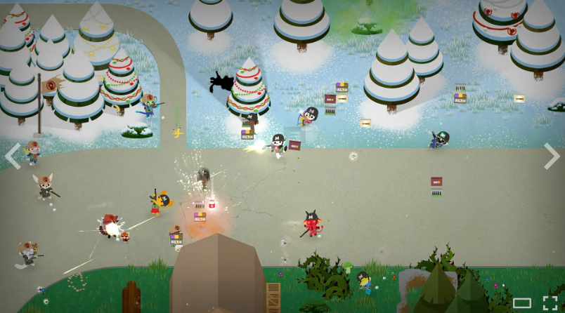
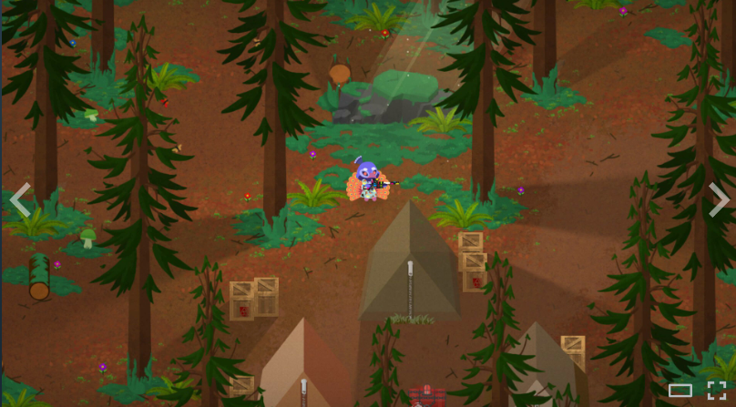
전체적인 그림체
레퍼런스한 게임: Super Animal Royale

